Slide 1
NY LOHAHEVI-DEHIBE:
FITIAVANA SA FITIAVAN-TENA?
Lesona 2 hatao ny 13 Aprily, 2024

Slide 2
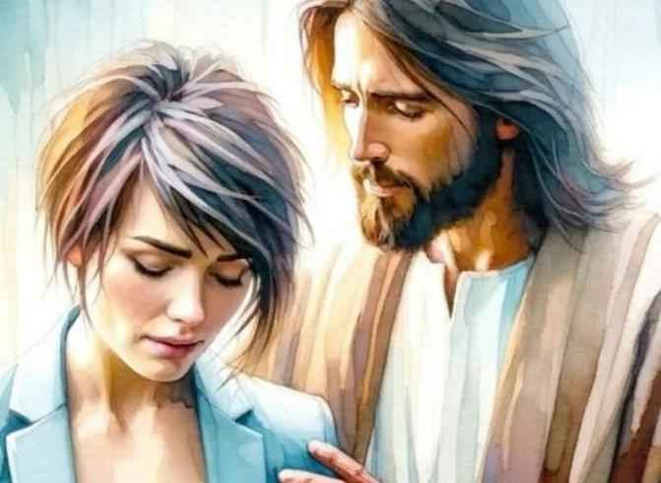
“Aza matahotra ianao, fa momba anao Aho; ary aza miherikerika foana, fa Izaho no Andriamanitrao; mampahery anao Aho sady mamonjy anao; eny, mitantana anao amin'ny tanana ankavanan'ny fahamarinako Aho”
(Isaia 41:10)

Slide 3
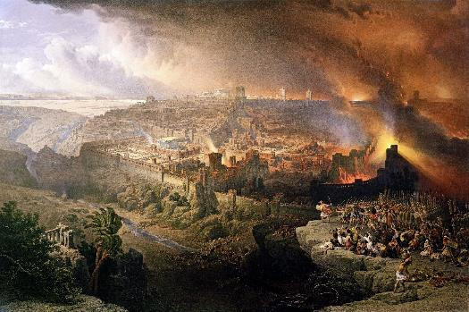
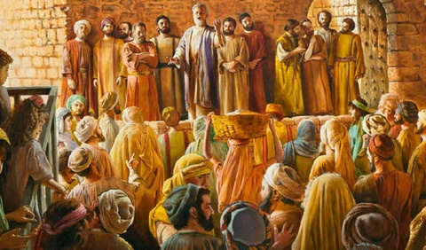
Ny taona 70 no nanamarika ny fiafaran’ny Isiraely amin’ny maha-firenena azy. Na dia i Roma aza no nandrava an’i Jerosalema sy ny Tempoly, dia nisy hery hafa nandray anjara tamin’io ady io.
Tetsy an-danin’izany, dia nampirisika ny Isiraely handa ny Mesia i Satana, ary avy eo dia nitaky ny zony handringana ilay firenena.
Etsy an-kilany, imbetsaka Andriamanitra no nampitandrina ny amin’ny vokatry ny fandavana Azy; nanemotra ny fanatanterahana ny sazy; ary nanomana vahoaka, dia ny Fiangonana, handray ny fanilon'ny fahamarinana sy hanazava izao tontolo izao amin’ny hafa-pitiavan’Andriamanitra.
Lesona avy amin'ny faharavan'i Jerosalema:
Fandavana ny fitiavan'Andriamanitra.
Miahy ny olony Andriamanitra.
Lesona avy amin'ireo Kristiana voalohany:
Fahatokiana eo anivon'ny fanenjehana.
Manampy ny sahirana.
Fitiavana: famantarana ny maha-isika antsika.

Slide 4
LESONA AVY AMIN'NY FAHARAVAN'I JEROSALEMA

Slide 5
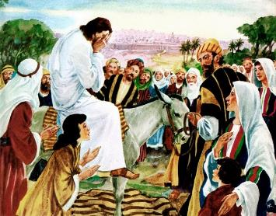
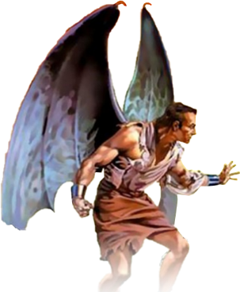
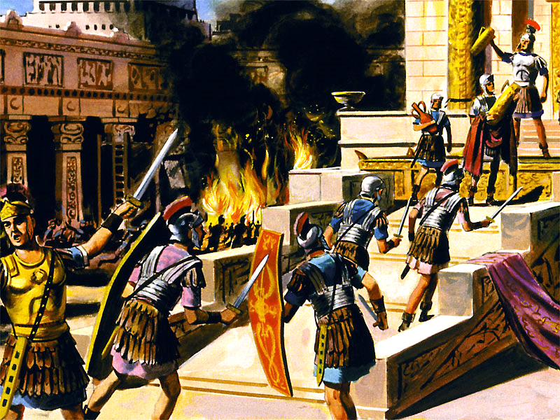
FANDAVANA NY FITIAVAN'ANDRIAMANITRA
“Ry Jerosalema, ry Jerosalema, izay mamono ny mpaminany sy mitora-bato izay irahina ho aminao, impiry Aho no ta-hanangona ny zanakao, tahaka ny fanomban'ny akoho ny zanany ao ambanin'ny elany, fa tsy nety ianareo!” (Matio 23:37)
Nitomany i Jesosy raha nanatona an’i Jerosalema (Lioka 19:41–44). Fantany fa hizaka ny vokatry ny fandavan’izy ireo ny antson’Andriamanitra feno fitiavana izy ireo (Mat. 23:37).
Nitomany izy satria azo sorohina ny loza. Satria tia antsika loatra Andriamanitra ka tsy tiany hisy ho faty isika, fa mba hahazo fiainana mandrakizay ny olona rehetra (Jao. 5:39-40; Ezek. 18:31-32).
Ny tantara dia milaza fa nikomy tamin’ny fanararaotana nataon’ny Romana ny Jiosy tamin’ny taona 66. Niady an-trano ireo karazana antoko Jiosy, raha nanao fahirano ny tanàna ny Romana. Tamin'ny taona 70 no nifarana ny zava-drehetra. Noravan’i Titosy i Jerosalema sy ny Tempoly. Jiosy iray tapitrisa no maty.
Tsy resahin’ny tantara anefa ny fomba namporisihan’i Satana ny Jiosy hikomy sy ny Romana mba hamaly faty. Ny faharavan’i Jerosalema dia asan’ny devoly mivantana. Tamin’ny niodinany tamin’ny loharanon’aina, dia teo am-pelatanan’ny fahavalo izay tsy mitady afa-tsy fandringanana sy fahafatesana ny Isiraely.

Slide 6
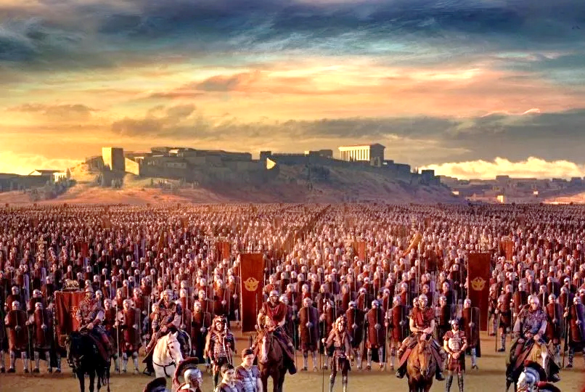
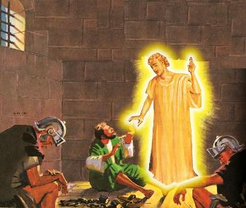
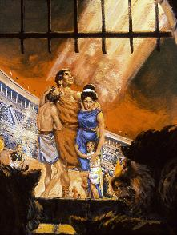
MIAHY NY OLONY ANDRIAMANITRA
“Aza matahotra ianao, fa momba anao Aho; ary aza miherikerika foana, fa Izaho no Andriamanitrao; mampahery anao Aho sady mamonjy anao; eny, mitantana anao amin'ny tanana ankavanan'ny fahamarinako Aho” (Isaia 41:10)
Noho ny fitiavany, dia nomen’Andriamanitra fotoana nety nandosirana ny fandringanana izay rehetra te-hanao izany. Nanome famantarana Izy: Jerosalema voahodidin’ny miaramila (Lioka 21:20).
Gaius Cestius Gallus no nahatanteraka an’io famantarana io, tamin’ny taona 66. Niala ny fahirano, ary nanenjika ny Romana i Eleazara ben Simon, lehiben’ny Zelota, ka nandresy azy ireo.
Izay rehetra nino ny tenin’i Jesosy dia nanararaotra an’io fotoana io handosirana an’i Jerosalema izay tsy nisy niambina.
Volana vitsivitsy tatỳ aoriana, dia nandefa an’i Vespasian i Néron mba hampitsahatra ny fikomiana. Nanomboka tamin’ny taona 67 ka hatramin’ny 70, dia naharitra ny fahirano.
Afaka sady maniry hiaro ny zanany Andriamanitra, na dia amin’ny fotoan-tsarotra indrindra aza (Sal. 46:1; Is. 41:10). Maro anefa no namoy ny ainy noho ny tsy fahatokiany an’Andriamanitra (Heb. 11:35-38).
Nahoana ny sasany no voaro ary ny hafa, toa nafoin’Andriamanitra?

Slide 7
“Ny fitondran'Andriamanitra mahagaga izay namela ny marina hiaritra fanenjehana ataon'ny ratsy fanahy dia nahavery hevitra olona maro malemy finoana. Misy aza vonona ny hanary ny fahatokiany an’Andriamanitra satria tsy ekeny ny hanambinana ny olona ratsy indrindra, nefa tra-pahoriana sy mijaly kosa ny olona tsara indrindra sy madio indrindra noho ny halozana sy ny herin'ireo ratsy ireo. Ahoana, hoy ny fanontaniana, no aneken'Ilay marina sy mamindra fo sady manan-kery tsy voafetra, tsy fahamarinana sy fampijaliana toy izao? Fanontaniana tsy tokony hanahiran-tsaina antsika mihitsy izany. Nanome antsika porofo mazava sy ampy momba ny fitiavany Andriamanitra, ary tsy tokony hisalasala ny amin'ny fahatsarany isika, satria tsy fantatsika ny lalana itondrany antsika.”
EGW (The Great Controversy, p. 47)

Slide 8
LESONA AVY AMIN'IREO KRISTIANA VOALOHANY

Slide 9
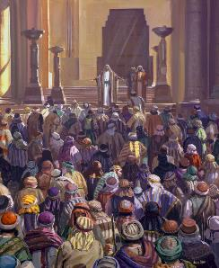
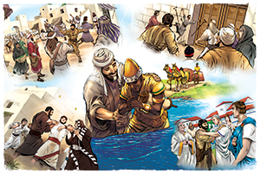
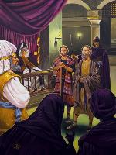
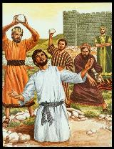
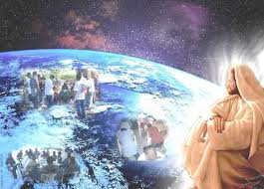
FAHATOKIANA EO ANIVON'NY FANENJEHANA
“Fa Saoly nampahory mafy ny fiangonana, ka nidirany isan-trano sady nosarihany, na ny lehilahy na ny vehivavy, ka nataony tao an-tranomaizina” (Asa 8:3)
Feno fanantenana ny fiandohana: an'arivony ny fiovam-po (Asa 2:41; 4:4); nitory tamin-kery ny mpino (Asa 4:31; 5:42).
Tsy nitsahatra anefa ny fahavalo. Voalohany, fandrahonana (Asa 4:17-18); avy eo, sazy (Asa 5:40); ary farany fahafatesana (Asa 7:59).
Noho ny fanenjehana nataon’i Saoly dia niparitaka ny mpianatra (Asa 8:1). Kanefa, lavitry ny niposahan’ny mazava, noho ny fahatokian’ireo mpino, dia namirapiratra kokoa eran’izao tontolo izao fantatra izy (Asa. 8:4; 11:19-21; Rom. 15:19; Kol. 1:23).
Nanome iraka sy hery hanatanterahana an'izany ho an'ny Fiangonany i Jesosy (Asa 1:8). Tsy misy hery, na ara-batana na ara-panahy, afaka manakana ny fandrosoan’ny filazantsara (Mat. 16:18). “Raha Andriamanitra no momba antsika, iza no hahatohitra antsika!” (Rom. 8:31)

Slide 10
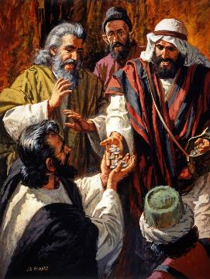
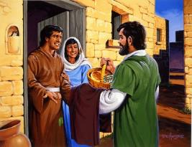
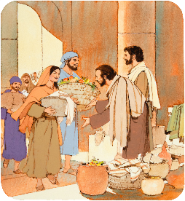
MANAMPY NY SAHIRANA
“ary namidiny ny taniny sy ny fananany ka nozarainy tamin'izy rehetra araka izay nilainy avy” (Asa 2:45)
Inona no vokatry ny filazantsara teo amin’ny Kristiana voalohany (Asa 2:42-47)?
Nino ny fampianaran’i Jesosy izy ireo
Ireo izay nanana ny fanomezampahasavana dia nanasitrana ny marary.
Niombonan’izy ireo ny zava-drehetra
Nizara izay nananany tamin’ireo sahirana izy ireo.
Nanao fivoriana an-kalamanjana izy ireo
Nanao fivoriana tany an-tokantrano izy ireo, izay nankalazany ny Fanasan’ny Tompo
Niaina tamim-pifaliana sy fahatsoram-po izy ireo
Nidera an’Andriamanitra izy ireo
Nanahaka an’i Jesosy izy ireo, satria ambasadaoron’i Kristy. Nahazo sitraka tamin’ny tanàna manontolo izy ireo, noho ny fikarakarany izay ilain’ny manodidina azy.
Toy izany koa, tsy maintsy asehon’ny Fiangonana ny fifankatiavan’ny Kristiana, sy ny fiahiana ny fiaraha-monina misy azy.

Slide 11
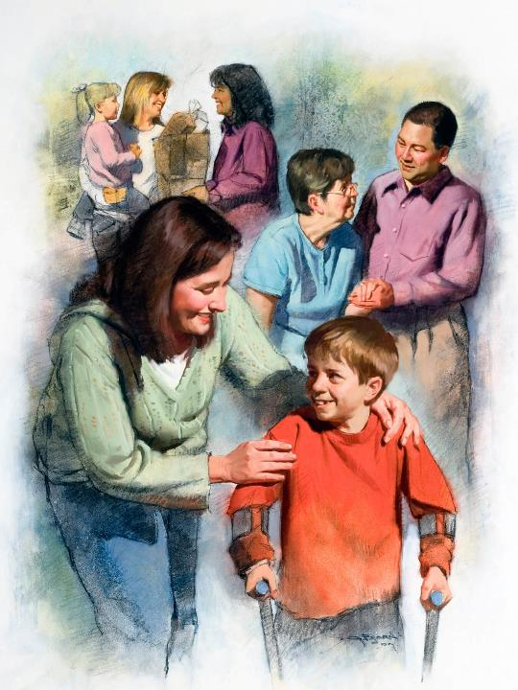
FITIAVANA: FAMANTARANA NY MAHA-ISIKA ANTSIKA
“Izany no hahafantaran'ny olona rehetra fa mpianatro ianareo, raha mifankatia” (Jaona 13:35)
Samy manana ny toetra mampiavaka azy ireo antoko ao anatin'ilay fifanandrinana lehibe: mankahala sy manimba i Satana; Andriamanitra tia sy mamerina amin'ny laoniny.
Ny mpomba ny antoko tsirairay dia manao araka ireo ohatra ireo. Raha mpomba an’Andriamanitra isika dia haneho izany amin’ny alalan’ny fitiavana aseho amin’ny hafa (1 Jao. 4:20-21).
Nampihatra fitiavana tsy misy fitiavan-tena ireo Kristiana tamin’ny taonjato faha-2 sy faha-3. Nandritra ny areti-mandringana roa lehibe (tamin'ny taona 160 sy 265), dia nanolo-tena hikarakara ireo tra-boina izy ireo, na dia naningotra ny ainy aza izany.
Nanolo-tena noho ny fitiavana izy ireo, ary nahavonjy olona an-tapitrisany. Nefa tsy nanao izay hifantohan'ny saina ho amin'ny tenany, fa ho an'Ilay Mpamonjy azy ireo, dia Jesosy; satria efa vonona hanolotra ny ainy ho Azy izy ireo.

Slide 12
“Tombontsoa ho an’ny fanahy tsirairay ny ho fantsona velona izay ahafahan’Andriamanitra mampita amin’izao tontolo izao ny haren’ny fahasoavany, dia ny haren’i Kristy tsy hita lany. Tsy misy na inona na inona irin’i Kristy mihoatra noho ireo solontenany izay haneho amin’izao tontolo izao ny Fanahiny sy ny toetrany. Tsy misy na inona na inona ilain’izao tontolo izao mihoatra noho ny fanehoana amin’ny alalan’ny olombelona ny fitiavan’ny Mpamonjy. Ny lanitra manontolo dia miandry ny fantsona izay ahazoany mandraraka ny menaka masina ho fifaliana sy fitahiana ho an'ny fon'olombelona.”
EGW (God's Amazing Grace - Unsearchable Riches, 28 Jona)

